Slide 1





BES AI Hub
Một cổng AI chung cho cả công ty
Đề xuất cho BES Group
Mọi phòng ban dùng AI qua cùng một cửa. Dữ liệu ở lại công ty, mỗi việc dùng đúng AI, kiến thức được giữ lại để dùng chung.
AI chạy tại công ty
Chuẩn OpenAI, cắm là chạy
Không lưu, không huấn luyện
Chạy được với Azure AI, AWS Bedrock
Tháng 11/2026 · Bản đề xuất
Notes:
Chào anh chị. Hôm nay chúng tôi giới thiệu BES AI Hub, một cổng AI chung cho cả BES Group. Ba ý chính cần nhớ: AI chạy ngay tại công ty, một cổng chung theo chuẩn OpenAI, và không lưu dữ liệu, không dùng dữ liệu để huấn luyện AI.

Slide 2




AI đã vào công ty, nhưng chưa ai quản lý
VẤN ĐỀ HÔM NAY
Nhân viên đã dùng AI hằng ngày, mỗi người một kiểu. Công ty chưa nhìn thấy, chưa kiểm soát được.
Mỗi người một kiểu
Dữ liệu đi ra ngoài
Kiến thức nằm trong đầu vài người
Không biết AI nào tốt
Người dùng bản miễn phí, người tự trả tiền. Không ai biết cả công ty tốn bao nhiêu.
Hợp đồng, bảng giá, thông tin khách hàng bị dán lên các trang AI công cộng.
Cách làm hay không được ghi lại. Người giỏi nghỉ việc là mất theo.
Chọn theo cảm tính, theo quảng cáo. Không có số liệu đúng sai, đắt rẻ.
Notes:
Đây là bốn chuyện chúng tôi gặp ở hầu hết doanh nghiệp đang bắt đầu dùng AI. Có thể hỏi khán giả: phòng mình có ai đang tự trả tiền AI không? Có ai từng dán hợp đồng lên trang AI công cộng không?

Slide 3







Một nền tảng, bốn tầng rõ ràng
GIẢI PHÁP
TẦNG 4 · ỨNG DỤNG
Sắp xếp theo đúng sơ đồ công ty
Trợ lý AI, quy trình tự động, kết nối
Công ty → Phòng ban → Dự án, gắn thêm Nhãn. Cấp dưới tự thừa hưởng từ cấp trên.
Trợ lý theo phòng · Tự động hoá · Teams, Zalo, ERP
TẦNG 3 · TRI THỨC
Toàn công ty
8 quy tắc chung
Kho tài liệu, kỹ năng, quy tắc của công ty
Kho tri thức · Kỹ năng · Quy tắc · Tự động
Phòng Kinh doanh
+5 riêng
TẦNG 2 · CỔNG AI CHUNG
Chuẩn OpenAI, chọn đúng AI, bảo vệ dữ liệu
Dự án Mở rộng showroom
tự có 13 + 2
Chọn AI · Lá chắn dữ liệu · Ngân sách
Phòng CSKH
+4 riêng
TẦNG 1 · NGUỒN AI
Máy AI tại công ty + AI đám mây doanh nghiệp
Máy công ty · Azure AI · AWS Bedrock
Nhãn: Báo giá · Hợp đồng · Khách hàng
Notes:
Giải pháp gồm bốn tầng, từ dưới lên: nguồn AI, cổng AI chung, tri thức, ứng dụng. Điểm quan trọng bên phải: mọi thứ xếp theo đúng sơ đồ công ty. Dự án tự thừa hưởng quy tắc của phòng và của công ty, chỉ cần thêm phần riêng.

Slide 4
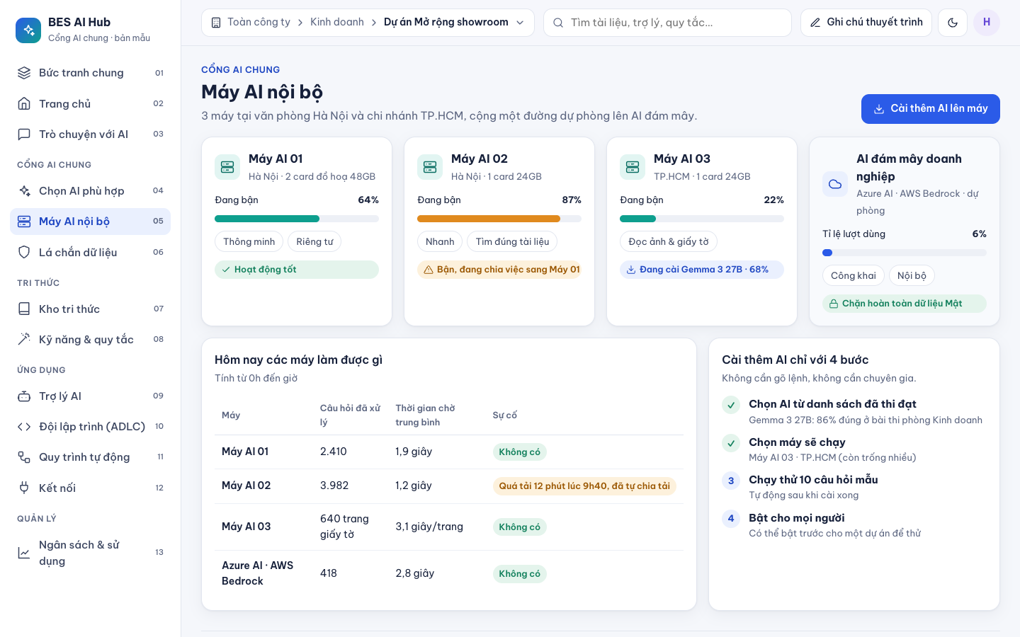

Bộ máy AI tốc độ cao, đặt ngay tại công ty
★ 1 · AI TẠI CÔNG TY
Một máy phục vụ hàng trăm người cùng lúc, trả lời trong khoảng 1–3 giây
Chạy được các AI hàng đầu hiện nay: Qwen, Llama, Gemma, DeepSeek…
Mua máy một lần, hỏi bao nhiêu cũng không tốn thêm tiền theo từng câu
Máy bận hoặc hỏng thì việc tự chuyển sang máy khác
Cài AI mới bằng 4 bước bấm chuột, không cần chuyên gia
Notes:
Điểm nổi bật số một. AI chạy trên máy chủ đặt tại BES Group. Đây là bộ máy tốc độ cao, một máy phục vụ hàng trăm người cùng lúc. Lợi ích về tiền: mua máy một lần, không trả theo từng câu hỏi. Lợi ích về an toàn: tài liệu Mật không bao giờ rời công ty.

Slide 5





Không lưu dữ liệu, không dùng để huấn luyện AI
★ 2 · DỮ LIỆU
Zero Data Retention: câu hỏi và tài liệu chỉ tồn tại trong lúc AI xử lý, xong là xoá.
AI tại công ty: xử lý xong là xoá
Lá chắn dữ liệu làm việc thế nào
Không lưu
Không lưu câu hỏi, không lưu tài liệu ở bộ máy AI
NHÂN VIÊN GÕ
Anh Nguyễn Văn Bình, SĐT 0912 345 678, CCCD 001089012345 muốn đổi gói bảo hành…
Không dùng dữ liệu để huấn luyện AI
Không bao giờ
Áp dụng cho mọi nguồn AI, kể cả đám mây
AI NHẬN ĐƯỢC
Azure AI, AWS Bedrock: gói doanh nghiệp
Anh [Khách 1], SĐT [đã che], CCCD [đã che] muốn đổi gói bảo hành…
Bắt buộc
Hợp đồng cam kết không lưu, không huấn luyện
Tài liệu Mật chỉ xử lý trong công ty
Câu trả lời trả về đã tự điền lại đúng thông tin cho người hỏi.
100%
Hợp đồng, bảng lương, hồ sơ khách hàng
Notes:
Đây là điều lãnh đạo hay hỏi nhất: dữ liệu của tôi đi đâu? Câu trả lời: Zero Data Retention, nghĩa là không lưu dữ liệu. AI xử lý xong là quên. Không dữ liệu nào bị dùng để huấn luyện AI. Nếu cần AI đám mây thì chỉ dùng gói doanh nghiệp của Azure AI hoặc AWS Bedrock, có cùng cam kết. Ví dụ bên phải: thông tin cá nhân được che trước khi AI đọc.

Slide 6




Một cổng chung theo chuẩn OpenAI, cắm là chạy
★ 3 · KẾT NỐI
Phần mềm nào đã dùng được ChatGPT thì chỉ cần đổi địa chỉ. Phía sau cổng, công ty tự chọn nguồn AI cho từng loại dữ liệu.
AI DÙNG AI
NGUỒN AI
Chat nội bộ
Máy chủ tại công ty
web cho mọi nhân viên
dùng chính · dữ liệu Mật
Teams · Zalo · Email
Az
Azure AI
trợ lý ở nơi đang làm việc
Cổng AI chung
gói doanh nghiệp
một địa chỉ cho cả công ty
chìa khoá, hạn mức theo dự án
lá chắn dữ liệu đi kèm
Phần mềm sẵn có
AWS
AWS Bedrock
ERP, CRM, app bán hàng
gói doanh nghiệp
Công cụ lập trình
Chuẩn OpenAI
Google Vertex AI
GC
cho đội IT
khi cần
Notes:
Điểm nổi bật số ba. Cổng chung theo chuẩn OpenAI, chuẩn kết nối phổ biến nhất hiện nay. Phần mềm nào đã dùng được ChatGPT thì chỉ cần đổi địa chỉ là chạy với cổng của công ty. Phía sau cổng, công ty chọn nguồn AI: máy tại công ty, Azure AI, AWS Bedrock hoặc Google Vertex AI. Đổi nguồn không phần mềm nào phải sửa.

Slide 7





Mỗi việc một bộ não, AI nào cũng phải đi thi
★ 4 · CHUẨN CHỌN AI
Nhanh
Thông minh
Đọc giấy tờ
Riêng tư
Tìm tài liệu
Tóm tắt, trả lời ngắn, phân loại
Phân tích hợp đồng, viết báo cáo
Hóa đơn, chứng từ, bản scan
Bắt buộc cho dữ liệu Mật
Tìm đúng đoạn trước khi trả lời
Máy công ty
Máy công ty
Máy công ty
Chỉ máy công ty
Máy công ty
Kết quả bài thi: phòng Kinh doanh · 120 câu
Việc gì dùng AI nào
Qwen3 32B · máy công ty
91%
Dùng chính
Tóm tắt email, biên bản
Nội bộ
Nhanh
Rà soát hợp đồng
Mật
Riêng tư
Gemma 3 27B · máy công ty
86%
Dự bị
Đọc hóa đơn
Mật
Đọc giấy tờ
Claude · AWS Bedrock
94%
Dự phòng, đắt ×6
Viết bài quảng cáo
Thông minh
Công khai
Notes:
Điểm nổi bật số bốn: chuẩn chọn AI. Công ty có 5 bộ não với tên dễ nhớ. Mỗi phòng có một bộ câu hỏi chuẩn do chuyên gia soạn đáp án. AI nào mới ra cũng phải thi, đạt điểm mới được dùng. Ví dụ: AI đám mây đúng 94% nhưng đắt gấp 6 lần, nên chỉ để dự phòng. AI chạy tại công ty đúng 91% thì được dùng chính.

Slide 8
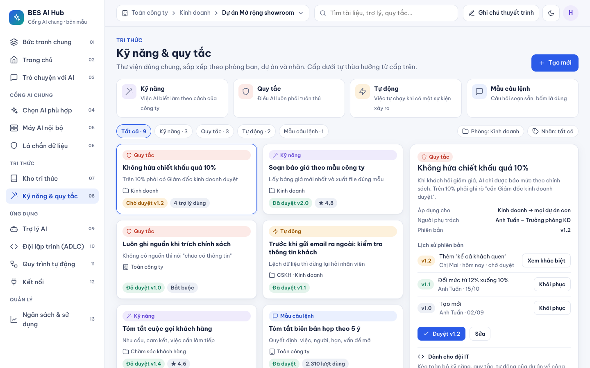




Cách làm hay thành tài sản chung của công ty
★ 5 · TRI THỨC
Kỹ năng
Quy tắc
Việc AI làm theo cách của công ty
Điều AI luôn phải tuân thủ
“Soạn báo giá theo mẫu”
“Không hứa chiết khấu quá 10%”
Tự động
Mẫu câu lệnh
Việc tự chạy khi có sự kiện
Câu hỏi soạn sẵn
“Trước khi gửi email: kiểm tra”
“Tóm tắt biên bản theo 5 ý”
Theo phòng ban, dự án, nhãn. Có duyệt, có phiên bản
Kho tài liệu tự đồng bộ mỗi đêm, trả lời luôn kèm nguồn
Notes:
Điểm nổi bật số năm: quản lý tri thức. Có bốn loại tài sản: kỹ năng, quy tắc, tự động, mẫu câu lệnh. Mỗi thứ gắn với phòng ban hoặc dự án, có nhãn, có người phụ trách, có duyệt, có lịch sử phiên bản. Sửa sai thì khôi phục bằng một cú bấm. Kho tri thức tự đồng bộ tài liệu mỗi đêm, trả lời luôn kèm nguồn.

Slide 9

Trợ lý theo phòng, AI học từ chuyên gia
TRỢ LÝ AI
Ghép 5 khối: bộ não · kho tri thức · kỹ năng · quy tắc · nơi xuất hiện (web, Teams, Zalo, website). Không phải lập trình.
1
2
3
4
5
Nhân viên bấm “Chưa đúng”
Chuyên gia sửa câu trả lời
Thành quy tắc mới
Thi lại bài chuẩn
Áp dụng cho mọi trợ lý
Thiếu ưu đãi vận chuyển miền Trung
Trưởng phòng bổ sung trong 1 phút
Có phiên bản, chờ duyệt
118/120 đạt, không hỏng câu cũ
Kinh doanh, CSKH cùng giỏi lên
Trợ lý Kinh doanh
Trợ lý Nhân sự
Trợ lý CSKH trên Zalo
Báo giá, chính sách đại lý, tóm tắt cuộc gọi
Hỏi đáp chế độ, quy chế, nghỉ phép cho mọi nhân viên
Trả lời khách 24/7, chuyển người khi cần
Notes:
Trợ lý AI cho từng phòng được ghép từ 5 khối có sẵn, không phải lập trình. Phần đáng nhớ nhất là vòng học từ chuyên gia: một lần sửa sai, cả công ty được hưởng. Mỗi lần sửa đều được thi lại để chắc chắn không làm hỏng những câu trước đây đã đúng.

Slide 10
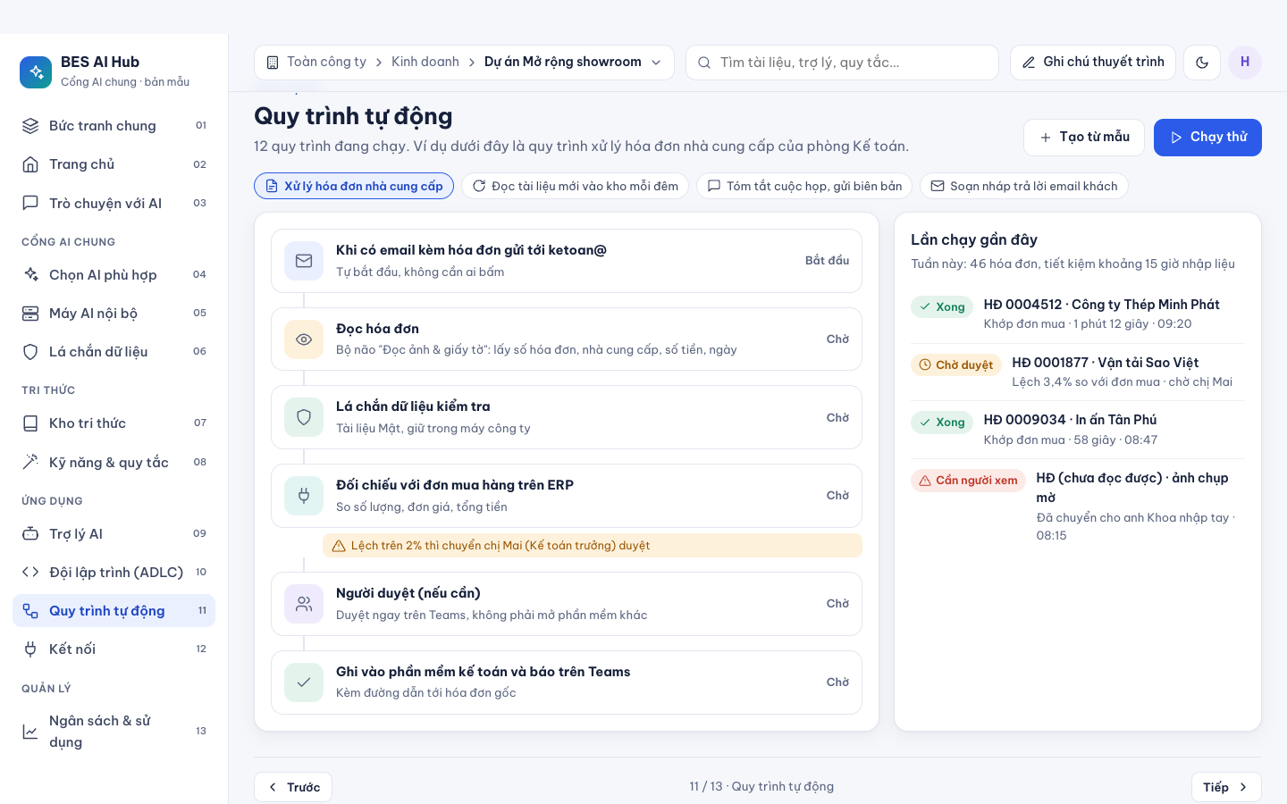




Việc lặp lại để AI làm, người chỉ duyệt chỗ quan trọng
TỰ ĐỘNG HOÁ & KẾT NỐI
Email kèm hóa đơn tới ketoan@ thì quy trình tự bắt đầu
AI đọc hóa đơn, đối chiếu đơn mua trên ERP
Lệch trên 2% thì chờ Kế toán trưởng duyệt ngay trên Teams
Ghi vào phần mềm kế toán. Tiết kiệm khoảng 15 giờ mỗi tuần
SharePoint
Google Drive
Teams
Zalo OA
Email
ERP
CRM
Notes:
Ví dụ cụ thể về tự động hoá: xử lý hóa đơn nhà cung cấp. Email tới, AI đọc hóa đơn, đối chiếu với ERP. Nếu lệch trên 2% thì chờ kế toán trưởng duyệt ngay trên Teams. Quy trình ghép như tờ hướng dẫn công việc và có sẵn mẫu.

Slide 11
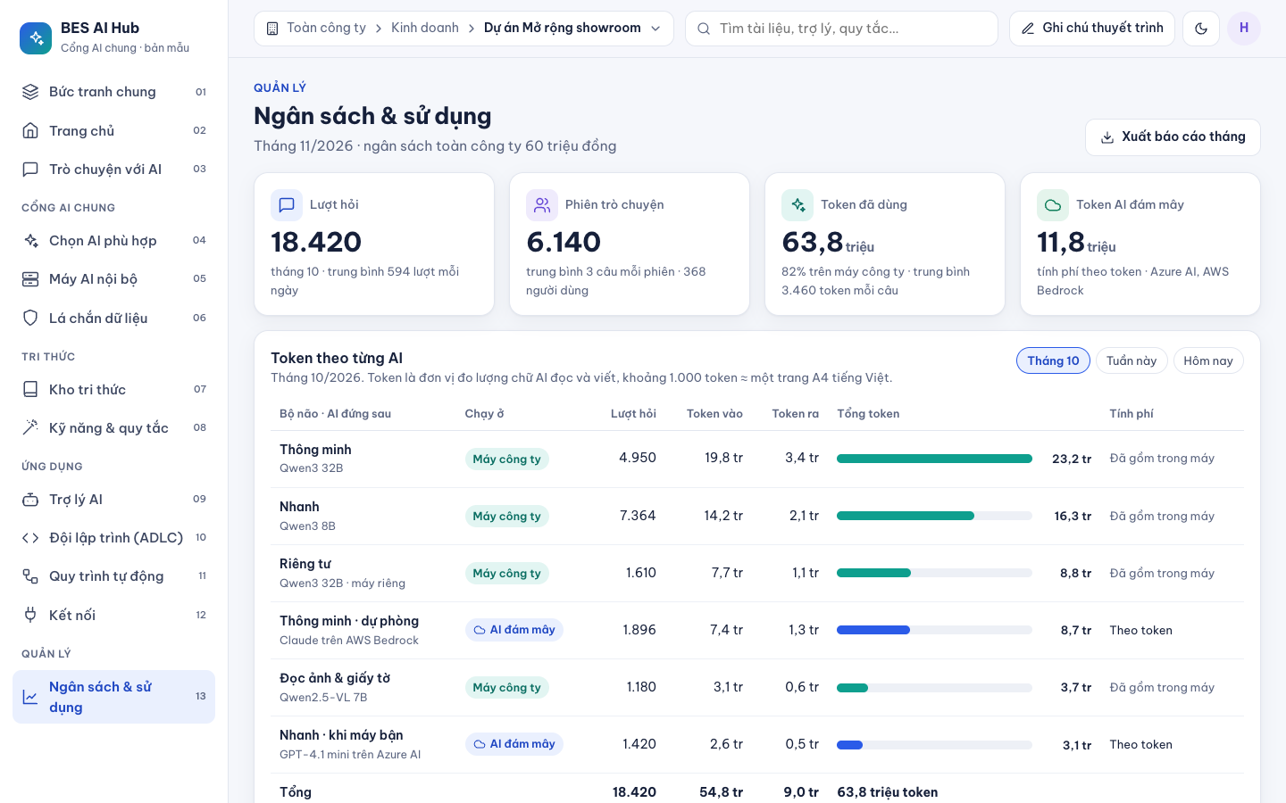



Biết rõ tiền AI đi đâu, mọi thay đổi đều có dấu vết
QUẢN LÝ
Ngân sách theo phòng ban, dự án. Chạm 90% thì báo, chạm 100% thì tự chuyển sang AI tiết kiệm
Lịch sử thay đổi: ai đổi gì, lúc nào. Khôi phục bằng một cú bấm
3 vai trò đơn giản: Quản trị nền tảng, Quản lý phòng ban, Thành viên
Token theo từng AI, lượt hỏi, phiên trò chuyện, hạn mức theo phòng. Báo cáo tháng cho lãnh đạo
Notes:
Phần quản lý. Mỗi phòng, mỗi dự án có ngân sách riêng. Sắp hết thì tự báo trưởng phòng, hết thì tự chuyển sang AI tiết kiệm hơn, công việc không bị dừng. Ai đổi gì, lúc nào đều được ghi lại và khôi phục được.

Slide 12




Một câu hỏi đi qua BES AI Hub như thế nào?
BÊN TRONG NỀN TẢNG
01
02
03
04
05
06
Nhân viên hỏi
Lá chắn kiểm tra
Chọn đúng AI
Tìm trong kho
Trả lời kèm nguồn
Quên ngay
Trên web, Teams, Zalo hoặc phần mềm đang dùng
Che thông tin cá nhân, chặn câu lệnh lạ
Mật thì chỉ dùng AI tại công ty
Chỉ tài liệu người hỏi được phép xem
Đúng kỹ năng, quy tắc của phòng
Không lưu nội dung, không huấn luyện
Toàn bộ diễn ra trong công ty. AI đám mây (Azure AI, AWS Bedrock) chỉ dùng khi dữ liệu không phải Mật.
Notes:
Tóm lại hành trình của một câu hỏi. Chỉ mất vài giây và dữ liệu không đi đâu khác. Bước cuối là quên ngay: bộ máy AI không giữ lại nội dung, chỉ ghi số liệu sử dụng để quản lý.

Slide 13

Ba bước triển khai, bước nào cũng dùng được ngay
TRIỂN KHAI
BƯỚC 1
BƯỚC 2
BƯỚC 3
Cổng AI & máy tại công ty
Tri thức & trợ lý
Tự động & quản lý
Lắp bộ máy AI, chọn AI đầu tiên
Mở cổng chung chuẩn OpenAI
Bật lá chắn, chế độ không lưu
Chat nội bộ cho mọi người
Nối thư mục chung, SharePoint, Drive
Thư viện kỹ năng, quy tắc
2–3 trợ lý cho phòng thí điểm
Bài thi chuẩn đầu tiên
1–2 quy trình tự động mẫu
Kết nối Teams, Zalo, ERP
Ngân sách, báo cáo, lịch sử
Bàn giao, đào tạo
Có ngay: hỏi AI an toàn, dữ liệu ở nhà
Có ngay: hỏi đáp chính sách kèm nguồn
Có ngay: việc lặp lại chạy tự động
Máy chủ: 1–2 máy có card đồ hoạ, mua hoặc thuê
Tài liệu: của 2–3 phòng thí điểm
Đầu mối: mỗi phòng 1 người, ~2 giờ/tuần
Notes:
Triển khai theo ba bước, làm lần lượt. Xong bước nào là có thứ dùng được ngay bước đó. Lịch cụ thể sẽ chốt sau khi khảo sát. Từ phía BES Group chỉ cần ba thứ: máy chủ, danh sách tài liệu của phòng thí điểm, và mỗi phòng một đầu mối khoảng 2 giờ mỗi tuần.

Slide 14




Đo bằng số liệu thật, không bằng cảm giác
ĐO THÀNH CÔNG
Bốn chỉ số được theo dõi trên nền tảng ngay từ ngày đầu, báo cáo lãnh đạo mỗi tháng.
Tỉ lệ trả lời đúng
Tỉ lệ chạy tại công ty
Giờ làm việc tiết kiệm
Chi phí mỗi câu hỏi
Theo bài thi chuẩn của từng phòng, chấm lại mỗi khi có thay đổi
Bao nhiêu phần trăm câu hỏi được xử lý ngay trong công ty
Theo từng quy trình, từng trợ lý, so với cách làm cũ
Theo phòng ban, dự án. Biết rõ tiền AI đi đâu
Notes:
Chúng tôi đo bằng số liệu thật trên nền tảng, không bằng cảm giác. Bốn chỉ số này được theo dõi ngay từ ngày đầu và báo cáo cho lãnh đạo mỗi tháng.

Slide 15



Bắt đầu bằng 2 phòng thí điểm
BƯỚC TIẾP THEO
Sau ba bước triển khai, BES Group có một cổng AI chung chạy thật trên máy của mình, có số liệu đo được và lộ trình mở rộng cho cả công ty.
1 · Chọn phòng thí điểm
2 · Khảo sát hiện trạng
3 · Triển khai 3 bước
Gợi ý: Kinh doanh và Chăm sóc khách hàng
Máy chủ, tài liệu, phần mềm đang dùng
Báo cáo kết quả theo 4 chỉ số
Cảm ơn anh chị. Mời anh chị đặt câu hỏi.
Notes:
Đề xuất bước tiếp theo: chọn hai phòng thí điểm, khảo sát máy chủ và tài liệu, rồi triển khai lần lượt ba bước. Lịch cụ thể sẽ chốt sau khảo sát. Cảm ơn anh chị, mời anh chị đặt câu hỏi.

